Slide 1
KPR
2025-09-29

Slide 2
Frågor
Dagcentralerna / Mötesplatserna på äldreboenden fick en del information från Violetta Ulianov som är sektionschef på Åsikten om hur de håller på att lösa med schemalagd tid för aktiviteter. Hur fungerar det på övriga boendena ?
Hur ser köbilden ut till de olika boendena? Hyresuveckling?
Vilken nivå på de boendenas hälsotillstånd hålls på de olika boendena, det finns du de mellan trygghetsboendet o särskilt boende.
Försäkringar
Personflytt Varför flyttas personer runt mellan olika boendena? Otryggt för de gamla.

Slide 3
Dagcentralerna / Mötesplatserna på äldreboenden fick en del information från Violetta Ulianov som är sektionschef på Åsikten om hur de håller på att lösa med schemalagd tid för aktiviteter. Hur fungerar det på övriga boendena ?

Slide 4
Planering Aktiviteter
Särskilt boende

Slide 5

Beslut i socialnämnden
Kopplat till en ekonomi i balans fattades flera beslut av nämnden den 22 januari och följande beslut berörde mötesplatserna på särskilt boende.
”Socialnämnden ger förvaltningen i uppdrag att omarbeta upplägget av aktiviteter på mötesplatserna på särskilt boende samt besluta om indragning av tjänster på mötesplatserna som omfattar 6,65 årsarbetare, vilket motsvarar 9 tjänster samt att nämnden ombudgeterar medel för att säkerställa samordning och likvärdighet av den kvarvarande mötesverksamheten. En uppföljning görs i september 2025.”

Slide 6
Vad innebär detta?
Framöver kommer personalen att hålla i aktiviteter som en del av sin arbetstid, på resurstid. Det betyder att aktiviteterna erbjuds på ett nytt sätt, anpassade efter de möjligheter som finns. Till exempel kan aktiviteter i annan utsträckning ske under olika tider på dagen, kvällstid och också på helg.
Arbete kommer läggas på medarbetare, administratörer och sektionschefer
Resurstid = Ingen personalbudget

Slide 7


Resursbehov per dag, Heltidsschema
4
Resurstid
Resurstid
2
Gem. AKTIVITETER
AKTIVITETER

Slide 8
Tankar kring beslutet
Arbetsgrupp skapades för att hitta ett nytt sätt att arbeta med aktiviteterna
Parallell process med tjänster som drogs in
Möte med Laholms kommun för att få inspiration
Skapande av uppdragsbeskrivning ombud och arbetssätt
Motivera till nytänk.
VÅRA MÅL
Aktiviteter behöver inte alltid vara stora och ”välplanerade”. Det lilla och spontana i vardagen, på avdelningen, är också aktivitet och guld värt för de boende.
Vi ska nå ALLA utifrån deras förutsättningar och behov.

Slide 9

Uppdragsbeskrivning aktivitetsombud
  Deltagande i möten:
  Delta aktivt i alla planeringsmöten ihop med administratör och sektionschef.
  Bidra med idéer och förslag, och ta del av diskussioner och beslut som fattas.
  Ta med punkter från kollegor och omsorgstagare till mötet.

Slide 10

Ombudet mot Arbetsgruppen:
  Informera arbetsgruppen på APT om vad som diskuteras och beslutas på aktivitetsmöten.
  Samla in önskemål från kontaktombud om varje omsorgstagares önskemål och behov.
  Uppmuntra kollegor att vara aktiva och engagerade. Ge positiv feedback, skapa en stödjande och positiv atmosfär.
  Motivera våra omsorgstagare att delta och påminna om dagens aktiviteter.
  Tillsammans med gruppen leta efter nya och bättre sätt att göra saker på.
Det här fotot av Okänd författare licensieras enligt CC BY-NC-ND

Slide 11
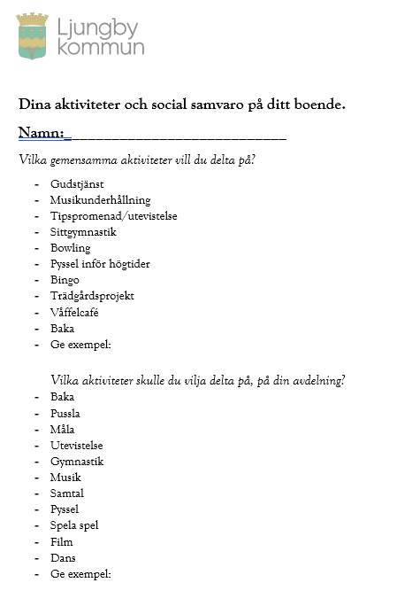
Omsorgstagaren
Inflytt
Välkomstsamtal

Slide 12
Hur arbeta?
Sektionschef/administratör planerar månadsblad tillsammans med aktivitetsombud.
Möte varje månad där vi:
  Planerar kommande aktiviteter.
  Reflekterar och utvärderar aktiviteter som varit under tidigare månad.
  Bestämmer vilka som ska bytas ut utifrån omsorgstagarnas önskemål.
Målet är att ha 3 större gemensamma aktiviteter varje vecka.
Administratör/sektionschef tittar i schemat för att se:
  Vilka dagar vi har resurstid.
  Hur många större aktiviteter som passar varje vecka utifrån boendets förutsättningar behov.

Slide 13

Schemaläggning av aktiviteterna
Aktiviteter som ska vara stående varje vecka:
    Vilka medarbetare som ska hålla i aktiviteterna.
    Vilka dagar och tider det gäller.
    Vilka aktiviteter som ska göras.
Läggs i schemat.
Schemaplanera möten aktivitetsombuden, sektionschefen och administratören för att planera nästa månadsblad.

Slide 14


Exempel på stående aktiviteter
Haraberget
Våffelcafé/fredagscafé fredagar kl. 14:00. Behövs vara 2 medarbetare, förberedelsetid på ca. 15–30 min innan.
Bingo torsdagar kl. 14:00. Behövs vara 2 medarbetare, förberedelsetid på ca. 15 min innan.
Tidningsläsning måndagar, onsdagar och fredagar kl. 10:30. Behövs vara 1 medarbetare. Förberedelsetid ca. 10 min.

Slide 15
Nuläge
Olika fas på olika boenden
Har haft sporadiska aktiviteter över sommaren
Möte med samtliga aktivitetsombud i september
Samtliga chefer har haft planeringsmöte med ombud och administratör på boendet
Utmaningar- sjukfrånvaro, engagera all personal.
Fördelar- ökad delaktighet för alla, mindre sårbart när fler kan hålla i aktiviteter, ökar trivseln för både omsorgstagare och personal

Slide 16
Vi välkomnar precis som tidigare!
Föreningar
Enskilda som vill bidra
Vi står för lokal
Planera tillsammans
Kultur och fritid
Hemtjänst

Slide 17
Hur ser köbilden ut till de olika boendena? 10 min.
Myndighet

Slide 18
Aktuell statistik särskilt boende ÄO - 250910
Antal ej verkställda beslut: totalt 41 st
19 st som erbjudits men tackat nej, 22 beslut som ej erbjudits
Antal som väntat mer än tre månader utan att få ett första erbjudande: 5 person
Önskemål om plats vid ansökningstillfället:
  Centralorten: 30
  Åbrinken: 8
  Lidhult: 2
  Ospecificerat: 1

Slide 19
Aktuell korttidsplats ÄO - 250910
Totalt: 25 beslut (inkl korttids i väntan på och ej verkställda beslut)
Ej verkställda korttidsbeslut: 2
  Väntar på lasarettet: 4 personer, 4 st utklara (3,4 och två stycken 5 sept)
  Väntar hemma: 0 personer
Antal som har beslut om korttids i väntan på särskilt boende: 8 personer

Slide 20
Hyresutveckling?

Slide 21
Vilken nivå på de boendenas hälsotillstånd hålls på de olika boendena, det finns du de mellan trygghetsboendet o särskilt boende?

Slide 22
Försäkringar/Hur är de boende försäkrade? Lösöre på boendet, personförsäkring?

Slide 23

Alla boende i kommunens särskilda boenden uppmanas att teckna sin egen hemförsäkring för de skador de själva kan drabbas av, men samtidigt även orsaka annan. Kommunen i sig har normalt inte ansvar för annans egendom. Hemförsäkringen bör kompletteras så att den gäller med allriskomfattning.
I kommunförsäkringen finns ett begränsat hemförsäkringsskydd, för att boende ska omfattas av detta.
Carl Virdeborn, Controller Ekonomiavdelningen

Slide 24
Personflytt Varför flyttas personer runt mellan olika boendena? Otryggt för de gamla.

